Slide 1
PHÁT TRIỂN VẬN HÀNH BẢO TRÌ PHẦN MỀM
TRƯỜNG ĐẠI HỌC CÔNG NGHỆ THÔNG TIN
KHOA CÔNG NGHỆ PHẦN MỀM
ThS. NGUYỄN THỊ THANH TRÚC

Slide 2
Nội dung (Chương 5)
TÍNH DÙNG LẠI VÀ KHẢ NĂNG DÙNG LẠI
KiỂM THỬ
TIN
Thảo luận và làm bài tập
Company Logo

Slide 3
Chương 4:
KHẢ NĂNG SỬ DỤNG LẠI VÀ KiỂM THỬ
5.1 TÍNH DÙNG LẠI VÀ KHẢ NĂNG DÙNG LẠI
5.2 KiỂM THỬ

Slide 4
KHẢ NĂNG SỬ DỤNG LẠI VÀ KiỂM THỬ
TÍNH DÙNG LẠI VÀ KHẢ NĂNG DÙNG LẠI
  Giới thiệu
  Định nghĩaDefinitions
  Mục đích của việc sử dụng lại
  Mục tiêu và lợi ích của việc dùng lại
  Hướng tiếp cận của dùng lại
  Phân tích phạm vi
  Công nghệ cấu phần
  Mô hình qui trình dùng lại
  Các yếu tố tác động lên việc sử dụng lại
KiỂM THỬ
  Giới thiệu
  Định nghĩa
  Tại sao kiểm thử phần mềm
  Công việc của người kiểm thử phần mềm
  Kiểm thử gì và như thế nào
  Phân loại kiểm thử
  Thẩm định và đánh giá
  Kế hoạch kiểm thử

Slide 5
5.1 TÍNH DÙNG LẠI VÀ KHẢ NĂNG DÙNG LẠI
Giới thiệu
Định nghĩa
Mục đích của việc sử dụng lại
Mục tiêu và lợi ích của việc dùng lại
Hướng tiếp cận của dùng lại
Phân tích phạm vi
Công nghệ cấu phần
Mô hình qui trình dùng lại
Các yếu tố tác động lên việc sử dụng lại

Slide 6
Mục đích của việc sử dụng lại
To increase productivity:
To increase quality:
To facilitate code transportation:
Reduction in maintenance time and effort:
To improve maintainability:

Slide 7
Bài tập
Exercise 8.3 Give reasons why it is important to reuse programs instead of writing them from scratch.
Exercise 8.4 What benefits can be derived from reusing software?

Slide 8
Approaches to Reuse
Composition-Based Reuse
  Black-box reuse:
  White-box reuse:
Generation-Based Reuse
  Application Generator Systems
  Transformation-Based Systems
  Evaluation of the Generator-Based Systems

Slide 9
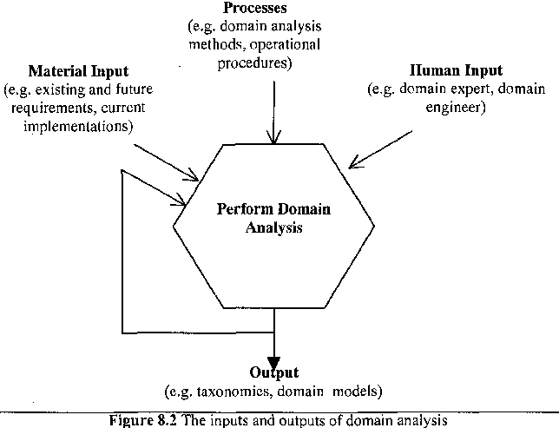
Phân tích phạm vi
Horizontally reusable and vertically reusable components

Slide 10
Công nghệ cấu phần (Components engineering)
Design for Reuse
  Characteristics of Reusable Components
  Problems with Reuse Libraries
Reverse Engineering
Components-Based Processes

Slide 11
Characteristics of Reusable Components
Generality:
Cohesion versus coupling:
Interaction:
Uniformity and standardisation:
Data and control abstractions:
Interoperability:

Slide 12
Problems with Reuse Libraries
The granularity and size dilemma:
The search problem:
The classification problem:
The specification and flexibility problems:

Slide 13
Exercise 8.5 Compare and contrast the different approaches to reuse, giving examples of systems that can be obtained from each of these approaches.

Slide 14
Mô hình qui trình dùng lại
This is a result of several factors [133]:
Software reuse is not inherently top-down, as are some of the lifecycle models (for example, the waterfall model).
In software reuse, the developer or maintainer takes a view that extends beyond single projects or systems.
Reuse involves the exploitation of commonality at many levels of abstraction besides that easily captured in code.
Reuse depends, to a large extent, on the ability to analyse specific domains in order to extract maximally reusable components. Structured methodologies designed for top-down life-cycle models, however, rarely provide specific techniques to analyse domains.

Slide 15
Generic Reuse/Reusability Model

Slide 16
generic reuse model
The steps of this generic reuse model are summarised below:
Step 1: This step involves understanding the problem to be solved and then identifying a solution structure based on predefined components available.
Step 2: The solution structure is then reconfigured in order to maximise the potential of reuse at the current and the next phase.
Step 3: The major task at this stage is preparing the reusable components identified in the solution structure in readiness for integration.
Step 4: The main aim at this stage is integrating the completed components into the product(s) required for the next phase of the software life-cycle.
Step 5: In this step, the experience from the preceding steps is used to evaluate the reusability prospects of two categories of component. The first category is those components that need to be developed forthe sub-problems for which no reusable components exist.

Slide 17
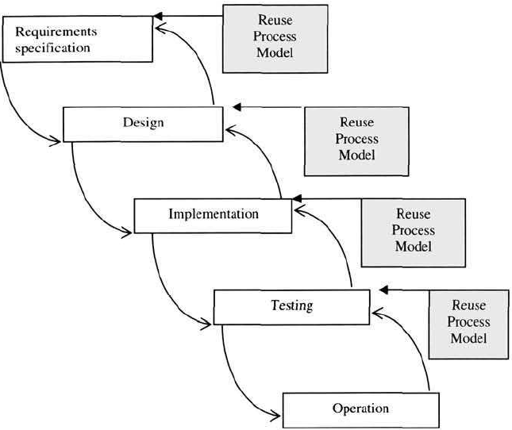
Accommodating a Reuse Process Model

Slide 18
Các yếu tố tác động lên việc sử dụng lại
Technical Factors
  Programming Languages
  Representation of Information
  Reuse Library
  Reuse-Maintenance Vicious Cycle
Non-Technical Factors
  Initial Capital Outlay
  Not Invented Here Factor
  Commercial Interest
  Education
  Project Co-ordination
  Legal Issues

Slide 19
Exercise 8.6 You have just joined a team of software engineers in which you are the only one who has studied and practised software reuse and reusability. The company you work for has no reuse programme although they are willing to start one. You are asked to implement the reuse programme.
  What is the first step you would take?
  Outline the technical, managerial and organisational steps you
  would go through. What tactics do you need to employ in order for the programme to succeed?
  What difficulties do you anticipate and how would you overcome them?

Slide 20
Exercise 8.7 A mechanical engineering contractor has been using a large and complex Fortran software system for over 12 years. There is no documentation for the system and the maintenance programmers have moved to a different company. In order to take advantage of state-of-the-art parallel machines, the contractor wants the software to be reimplemented on a parallel platform.
  Briefly describe the techniques that will be needed to accomplish the task.
  How would you go about performing the job, bearing in mind the merits of software reuse?

Slide 21
5.2 KiỂM THỬ
Giới thiệu
Định nghĩa
Tại sao kiểm thử phần mềm
Công việc của người kiểm thử phần mềm
Kiểm thử gì và như thế nào
Phân loại kiểm thử
Thẩm định và đánh giá
Kế hoạch kiểm thử

Slide 22
Tại sao kiểm thử phần mềm
Question: Why do we test software? Answer: To see if it works?
Another question and answer was given to compare:
Question: Why did you drive across town today? Answer: To look at the opening hours notice on the shop, to see if it will be open on the 3rd Saturday in June next year.

Slide 23
Testing Code
  Black Box and White Box Testing
  Structured Testing
  Integration Testing
  Regression Testing

Slide 24
Yêu cầu thực hiện tuần tiếp theo
Viết lại các báo cáo cho các thảo luận trên lớp và các bài tập
Tiếp tục chuẩn bị công việc cho nhóm
Mỗi nhóm tự chuẩn bị tìm hiểu và thử nghiệm một trong các công cụ hỗ trợ qui trình bảo trì → hướng dẫn sử dụng và demo trước lớp

